Slide 1
FAST 文件同步模拟器
Modern Presentation Template.
Notes:
[婷婷]旗舰店https://[婷婷]

Slide 2
功能 Function
大文件
分块传输
bucket 同步
文件添加同步
文件修改同步
文件删除同步

Slide 3
程序原理

Slide 4
S3类
本类实现了所有文件传输方法。
Init(AmazonS3 ss)方法
此方法为程序启动即自行运行，用于实现bucket文件同步到本地文件夹，解决文件冲突策略是直接将用bucket文件替换本地文件。获取bucket上文件流，简单采用一个个文件下载的方法备份到本地，并且进行文件大小判断，如果大于20MB，则采用文件分块传输，将大文件分解为最大5MB的块传输文件，分割分批次传输，保证文件传输过程中断不影响，能接替上一次未完成的文件传输。
upload(AmazonS3 ss,String path)方法
本方法用于将发生变更的文件进行上传，同样需要区分大文件（>20MB），进行分块传输。
delete(AmazonS3 ss,String path)方法
本方法用于将本地删除的文件，找到bucket上同名文件，执行bucket上的文件删除。

Slide 5
Monitor类
本类重写了监听器处理类，从而实现监听文件便做出对应变化的目的。
monitor(AmasonS3 ss,S3 s)方法
本重载构造函数用于将AmazonS3对象和S3对象传入类使用。
onStart()方法
本方法在监听器启动时自动调用，我通过它输出一个语句到输出框，提醒使用者已经开始监听。
onFileCreate()方法
本方法监听文件创建，当在同步文件夹中创建本地文件时获取信号，并通过S3实例对象调用upload方法，将创建的文件上传到bucket中，文件同步。
onFileChange()方法
本方法监听文件修改，同步文件夹中修改本地文件时捕获信号，通过S3实例调用upload方法，更新bucket中文件，文件同步。
onFileDelete()方法
本方法监听文件删除，当本地文件删除时捕捉信号，通过S3实例调用delete方法，同步删除bucket中同名文件，文件同步。

Slide 6
Main类
本类作为主函数类，主要负责各个类和方法的调用，对象创建和实例化。
最重要的常量就是filepath，他是同步文件夹的路径。
生成最重要的AmazonS3实例，打包了一大堆信息，譬如通行证、配置信息等等，实例化监视器，开启文件夹监控，实现文件同步功能。

Slide 7
类展示
bucket
monitor()
Main类
init()
本地
upload()
delete()
monitor类
循环
监听中
监听器
onStart()
onFileCreate()
onFileChange()
onFileDelete()
S3类

Slide 8
大文件分块传输
Part 1
Part 2
Part 3
Part 4
Part 5
分块：
5MB
5MB
5MB
5MB
2.7MB
22.7MB大文件

Slide 9
成果展示

Slide 10
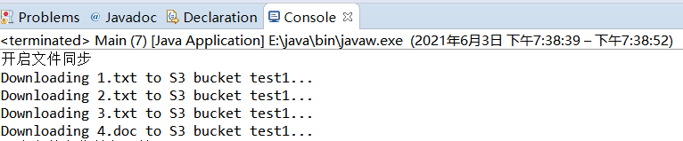
开启文件同步
将bucket上文件备份到本地，如果有文件冲突，直接覆盖。

Slide 11
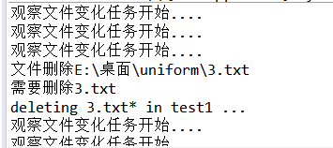
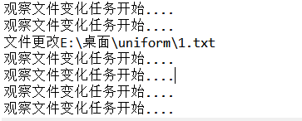
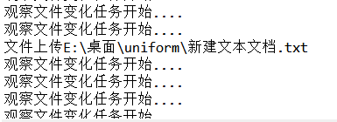
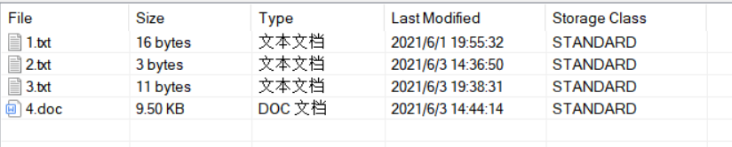
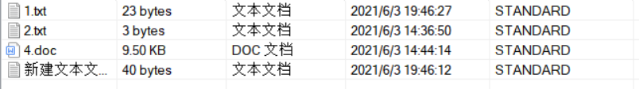
文件监听变更
变化前bucket：
变化后bucket：
自动启动文件监听，监听文件变更，并且同步文件操作到bucket；

Slide 12
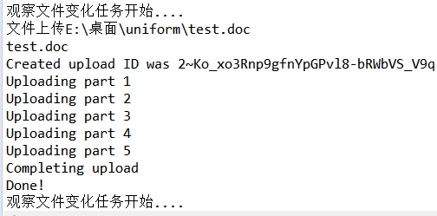
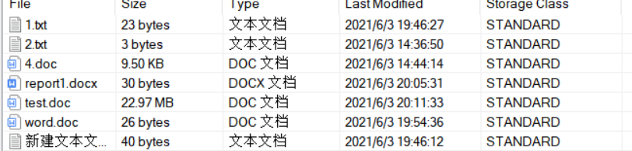
大文件分步传输
Test文件有22.97MB，所以要进行大文件分块传输，分为五个最大为5MB的块上传。

